Slide 1
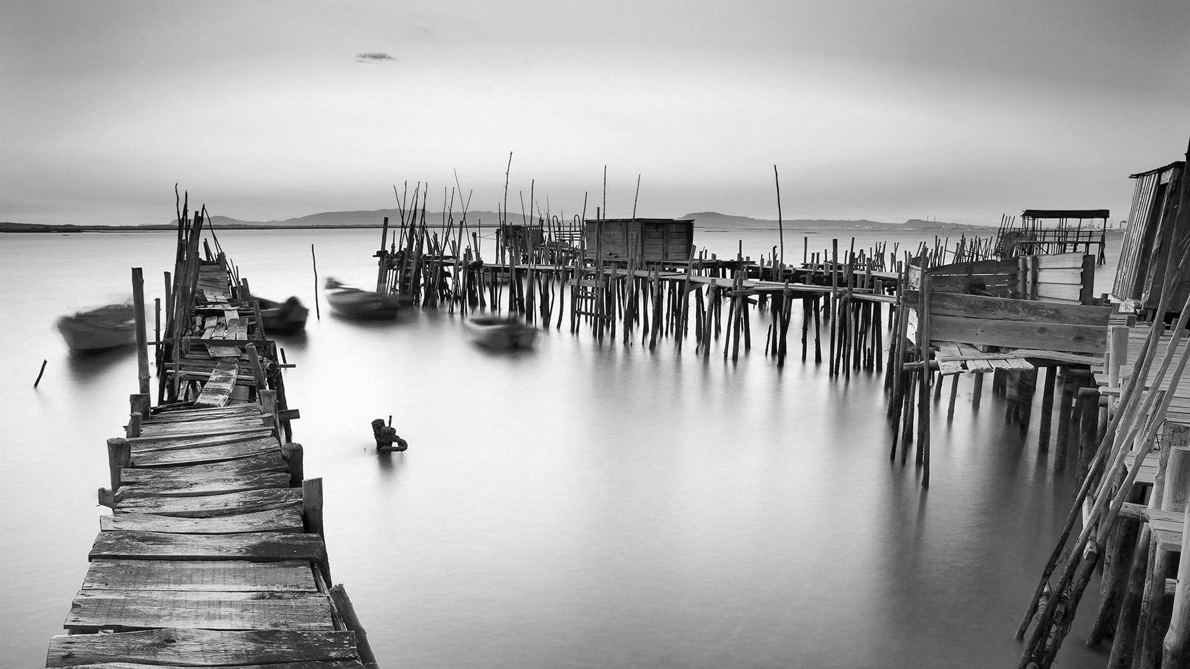
2018
无限世界
指导老师：谢三明 报告人：桑鹏

Slide 2

第一部分 | 分工合作
第二部分 | 项目结构
目录
CONTENT
第三部分 | 项目截图
第四部分 | 核心代码
第五部分 总结体会

Slide 3
1
分 工 合 作

Slide 4
第一部分 |分工合作
游戏逻辑
游戏界面
PPT
桑鹏 赵建平
张千 艾哲
朱静怡 余梦琴

Slide 5
2
项目结构

Slide 6
第二部分 | 项目结构
创建敌方坦克，给予给及移动方法
碰撞事件的处理
1
2
3
4
创建玩家坦克，
给予点击事件
生成道具，拾取道具，对道具的定时
结构

Slide 7
3
项 目 截 图

Slide 8
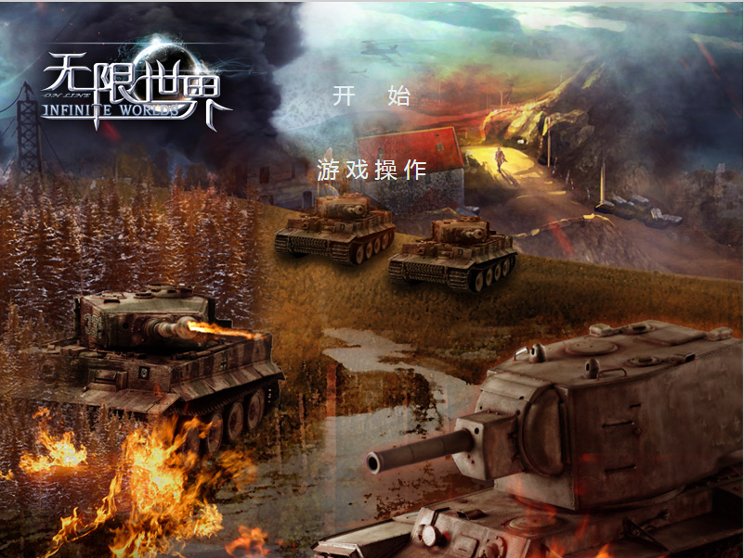
第三部分 | 项目截图
分为开始和游戏操作介绍
点击此处添加标题
点击此处添加标题
游戏主界面
点击此处添加标题
标题数字等都可以通过点击和重新输入进行更改，顶部“开始”面板中可以对字体、字号、颜色、行距等进行修改。建议正文8-14号字，1.3倍字间距。
标题数字等都可以通过点击和重新输入进行更改，顶部“开始”面板中可以对字体、字号、颜色、行距等进行修改。建议正文8-14号字，1.3倍字间距。
标题数字等都可以通过点击和重新输入进行更改，顶部“开始”面板中可以对字体、字号、颜色、行距等进行修改。建议正文8-14号字，1.3倍字间距。

Slide 9
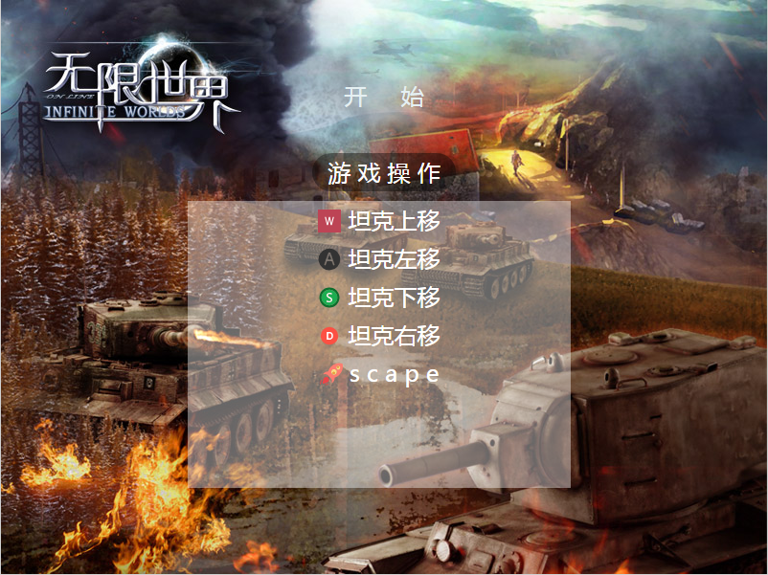
第三部分 | 项目截图
点击此处添加标题
点击此处添加标题
游戏操作说明
点击此处添加标题
标题数字等都可以通过点击和重新输入进行更改，顶部“开始”面板中可以对字体、字号、颜色、行距等进行修改。建议正文8-14号字，1.3倍字间距。
标题数字等都可以通过点击和重新输入进行更改，顶部“开始”面板中可以对字体、字号、颜色、行距等进行修改。建议正文8-14号字，1.3倍字间距。
标题数字等都可以通过点击和重新输入进行更改，顶部“开始”面板中可以对字体、字号、颜色、行距等进行修改。建议正文8-14号字，1.3倍字间距。
为玩家解释游戏的操作说明

Slide 10
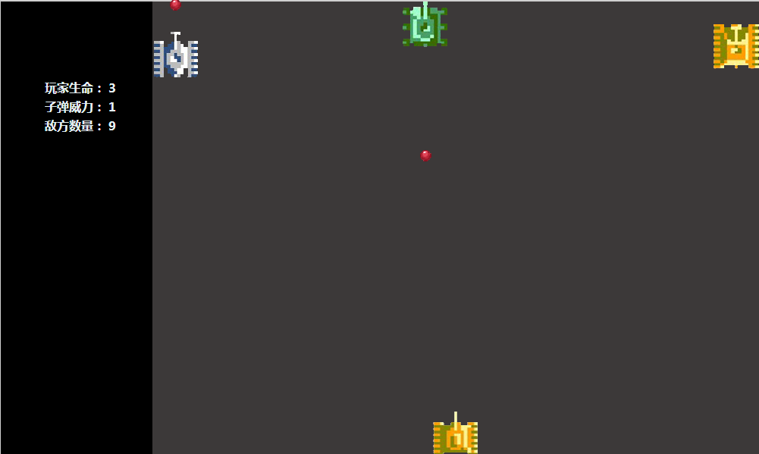
第三部分 |项目截图
控制坦克摧毁敌方目标
点击此处添加标题
点击此处添加标题
游戏界面
标题数字等都可以通过点击和重新输入进行更改，顶部“开始”面板中可以对字体、字号、颜色、行距等进行修改。建议正文8-14号字，1.3倍字间距。
标题数字等都可以通过点击和重新输入进行更改，顶部“开始”面板中可以对字体、字号、颜色、行距等进行修改。建议正文8-14号字，1.3倍字间距。
标题数字等都可以通过点击和重新输入进行更改，顶部“开始”面板中可以对字体、字号、颜色、行距等进行修改。建议正文8-14号字，1.3倍字间距。
控制坦克摧毁敌方目标
为玩家解释游戏的操作说明

Slide 11
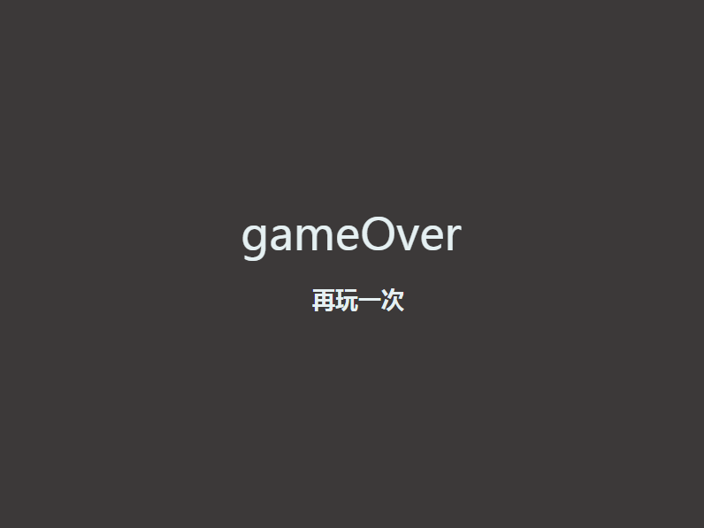
第三部分项目截图
点击此处添加标题
点击此处添加标题
结束界面
标题数字等都可以通过点击和重新输入进行更改，顶部“开始”面板中可以对字体、字号、颜色、行距等进行修改。建议正文8-14号字，1.3倍字间距。
标题数字等都可以通过点击和重新输入进行更改，顶部“开始”面板中可以对字体、字号、颜色、行距等进行修改。建议正文8-14号字，1.3倍字间距。
标题数字等都可以通过点击和重新输入进行更改，顶部“开始”面板中可以对字体、字号、颜色、行距等进行修改。建议正文8-14号字，1.3倍字间距。
目标摧毁失败
为玩家解释游戏的操作说明

Slide 12
4
核心代码

Slide 13
第四部分 | 核心代码
标题数字等都可以通过点击和重新输入进行更改，顶部“开始”面板中可以对字体、字号、颜色、行距等进行修改。建议正文8-14号字，1.3倍字间距。
function boom(tank)
1
3
点击此处添加标题
击中执行爆炸动画
坦克碰撞检测
敌对坦克重生定位
2
function tankTouch(fixedDiv,moveDiv)
function location(tank)

Slide 14
5
总结体会

Slide 15

第五部分 |总结体会
每个步骤都写成一个方法，总会有重复调用的时候。
在这四天的项目合作过程中，我们组一路走来，有过磕磕碰碰，但当亲手敲下的代码变成了项目，变成了我们所期待的样子，就觉得这一切都是值得的。
通过十天的学习，我们遨游在前端的海洋中，把理论转化为基本技能是非常让人有成就感的一件事。

Slide 16
2018
真香
感谢各位
老师评判指导
指导老师：谢三明 报告人：桑鹏

